Slide 1


Nhiệt liệt chào mừng các thầy cô về dự giờ thăm lớp 3B
Môn Tiếng Việt 3
Giáo viên: Nguyễn Thị Kim Phượng

Slide 2
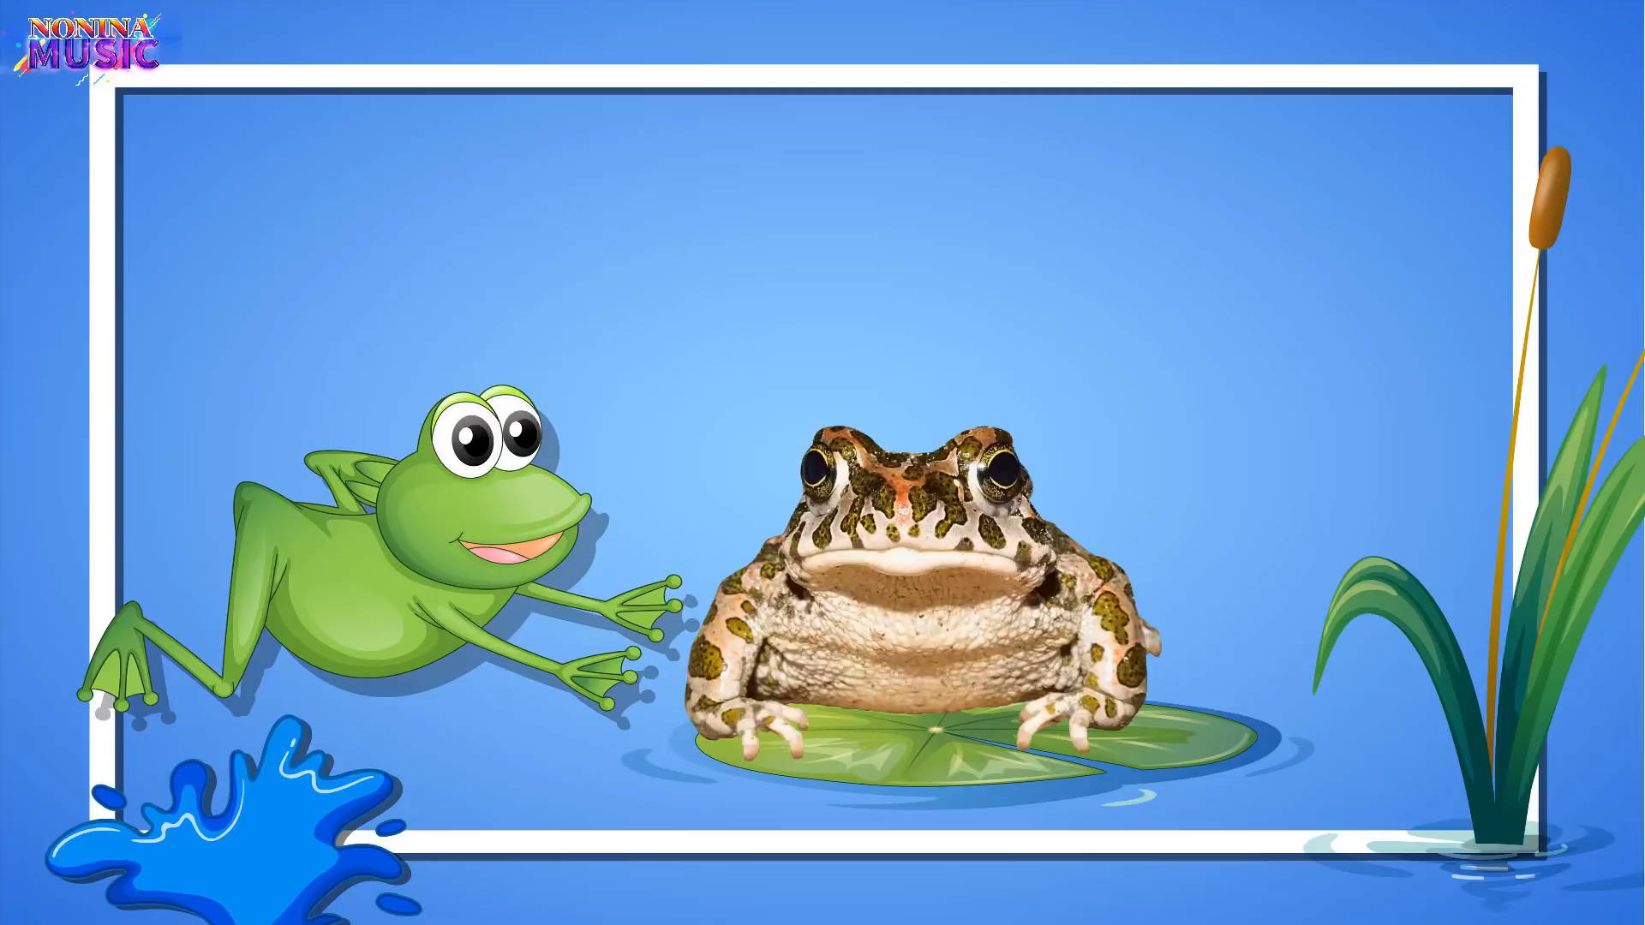

Slide 4

Trò chơi: Dọn rác lớp học

Slide 5







Click vào các loại rác để tới thử thách
Sau khi chơi xong, click vào bông hoa để tới nội dung khác

Slide 6


Từ nào là từ chỉ sự vật?
A. Nhảy dây
B. Con trâu
C. Xinh xắn
Notes:
Click vào hoa để quay về

Slide 7
Từ nào là từ ngữ chỉ hoạt động?
A. gặm cỏ
B. con trâu
C. đôi sừng dài
Notes:
Click vào hoa để quay về

Slide 8
Câu nào dưới đây là câu
nêu hoạt động?
A. Lan có mái tóc dài và đen.
B. Lan là bạn thân của tớ.
C. Lan đang làm bài tập Toán.
Notes:
Click vào hoa để quay về

Slide 9
Bầy ong (…).
A. hò reo suốt ngày
B. bay đi tìm hoa
C. bơi lội tung tăng

Slide 11

1. Xếp các từ in đậm dưới đây vào nhóm thích hợp.
a. Ở bờ ao nhà tôi có một bụi kim ngân. Cứ vào dịp tháng Năm, từ các kẽ lá nảy ra từng chùm hoa hai bông, một bông màu vàng, một bông màu trắng, nhỏ xíu, thơm ngát.
(Theo Trần Hoài Dung)
b. Nai con có bộ lông màu nâu nhạt, mịn màng, bốn cẳng cao nghều như là đi trên những đôi cà kheo. Cái đầu dài và nhỏ, hai tai vểnh lên.
(Nguyệt Ánh)

Slide 12
Từ ngữ chỉ hương vị: là từ ngữ chỉ mùi, vị của sự vật ( nhận biết được bằng giác quan khứu giác- mũi ngửi; vị giác- lưỡi nếm )

Slide 13
1. Xếp các từ in đậm dưới đây vào nhóm thích hợp.
a. Ở bờ ao nhà tôi có một bụi kim ngân. Cứ vào dịp tháng Năm, từ các kẽ lá nảy ra từng chùm hoa hai bông, một bông màu vàng, một bông màu trắng, nhỏ xíu, thơm ngát.
(Theo Trần Hoài Dung)
b. Nai con có bộ lông màu nâu nhạt, mịn màng, bốn cẳng cao nghều như là đi trên những đôi cà kheo. Cái đầu dài và nhỏ, hai tai vểnh lên.
(Nguyệt Ánh)

Slide 14
Từ chỉ đặc điểm là những từ ngữ chỉ màu sắc, hình dáng, kích thước, hương vị... của sự vật, hiện tượng.

Slide 15
2. Tìm thêm từ ngữ chỉ đặc điểm theo ba nhóm nêu trên và đặt câu với 2 – 3 từ ngữ tìm được.
M: Hoa mướp màu vàng rực rỡ.

Slide 16

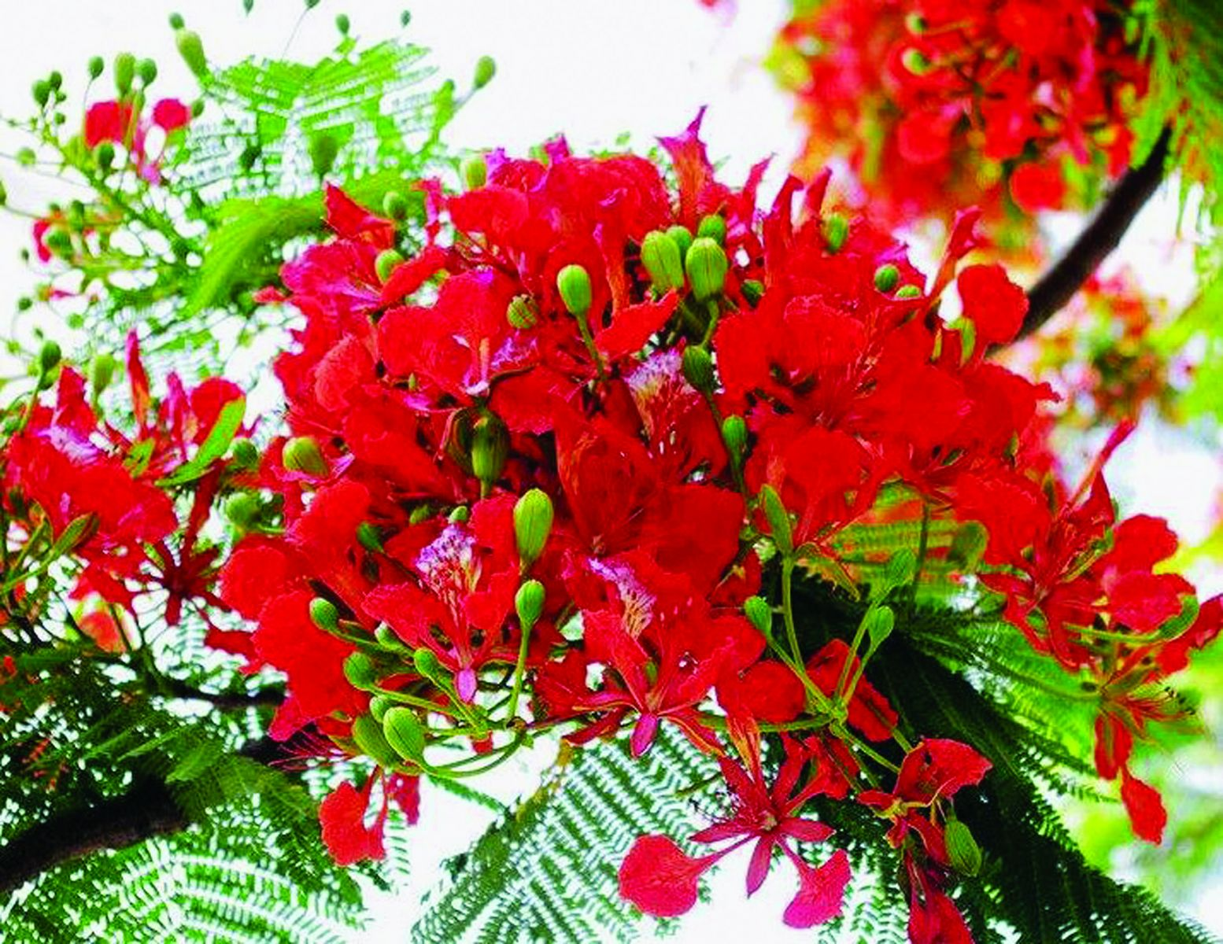
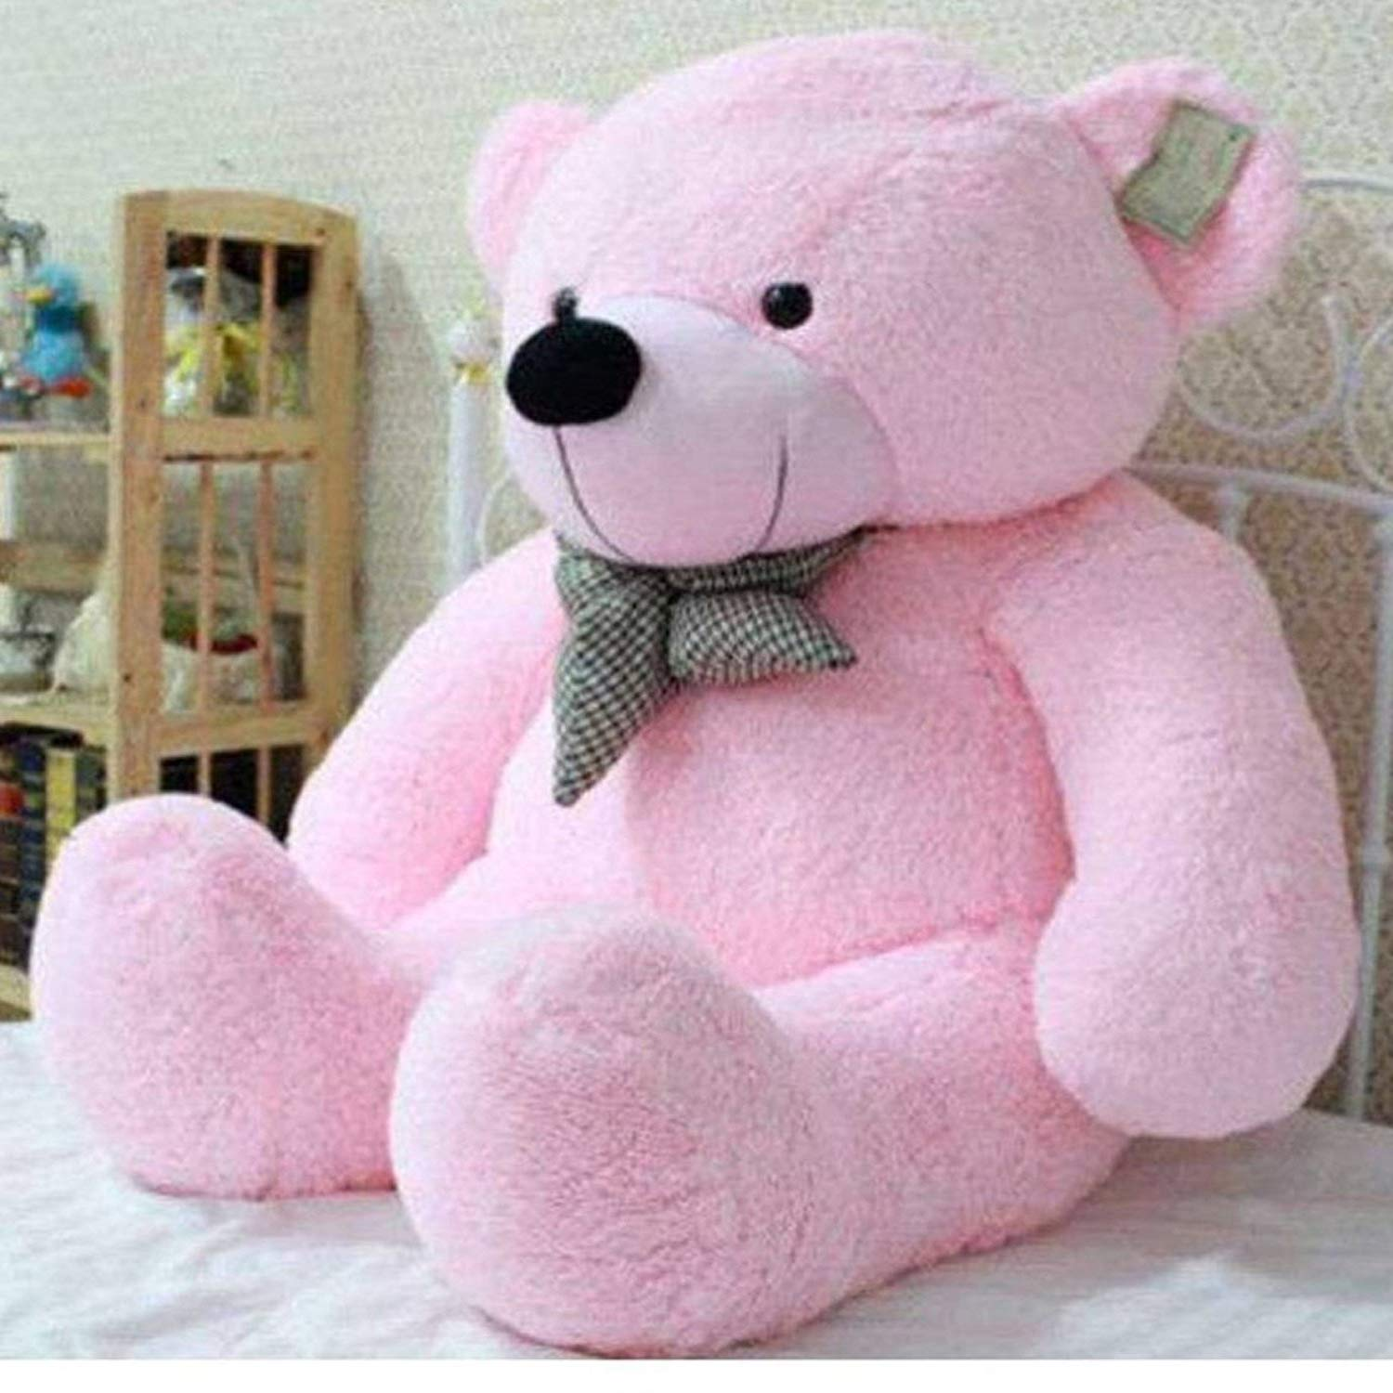
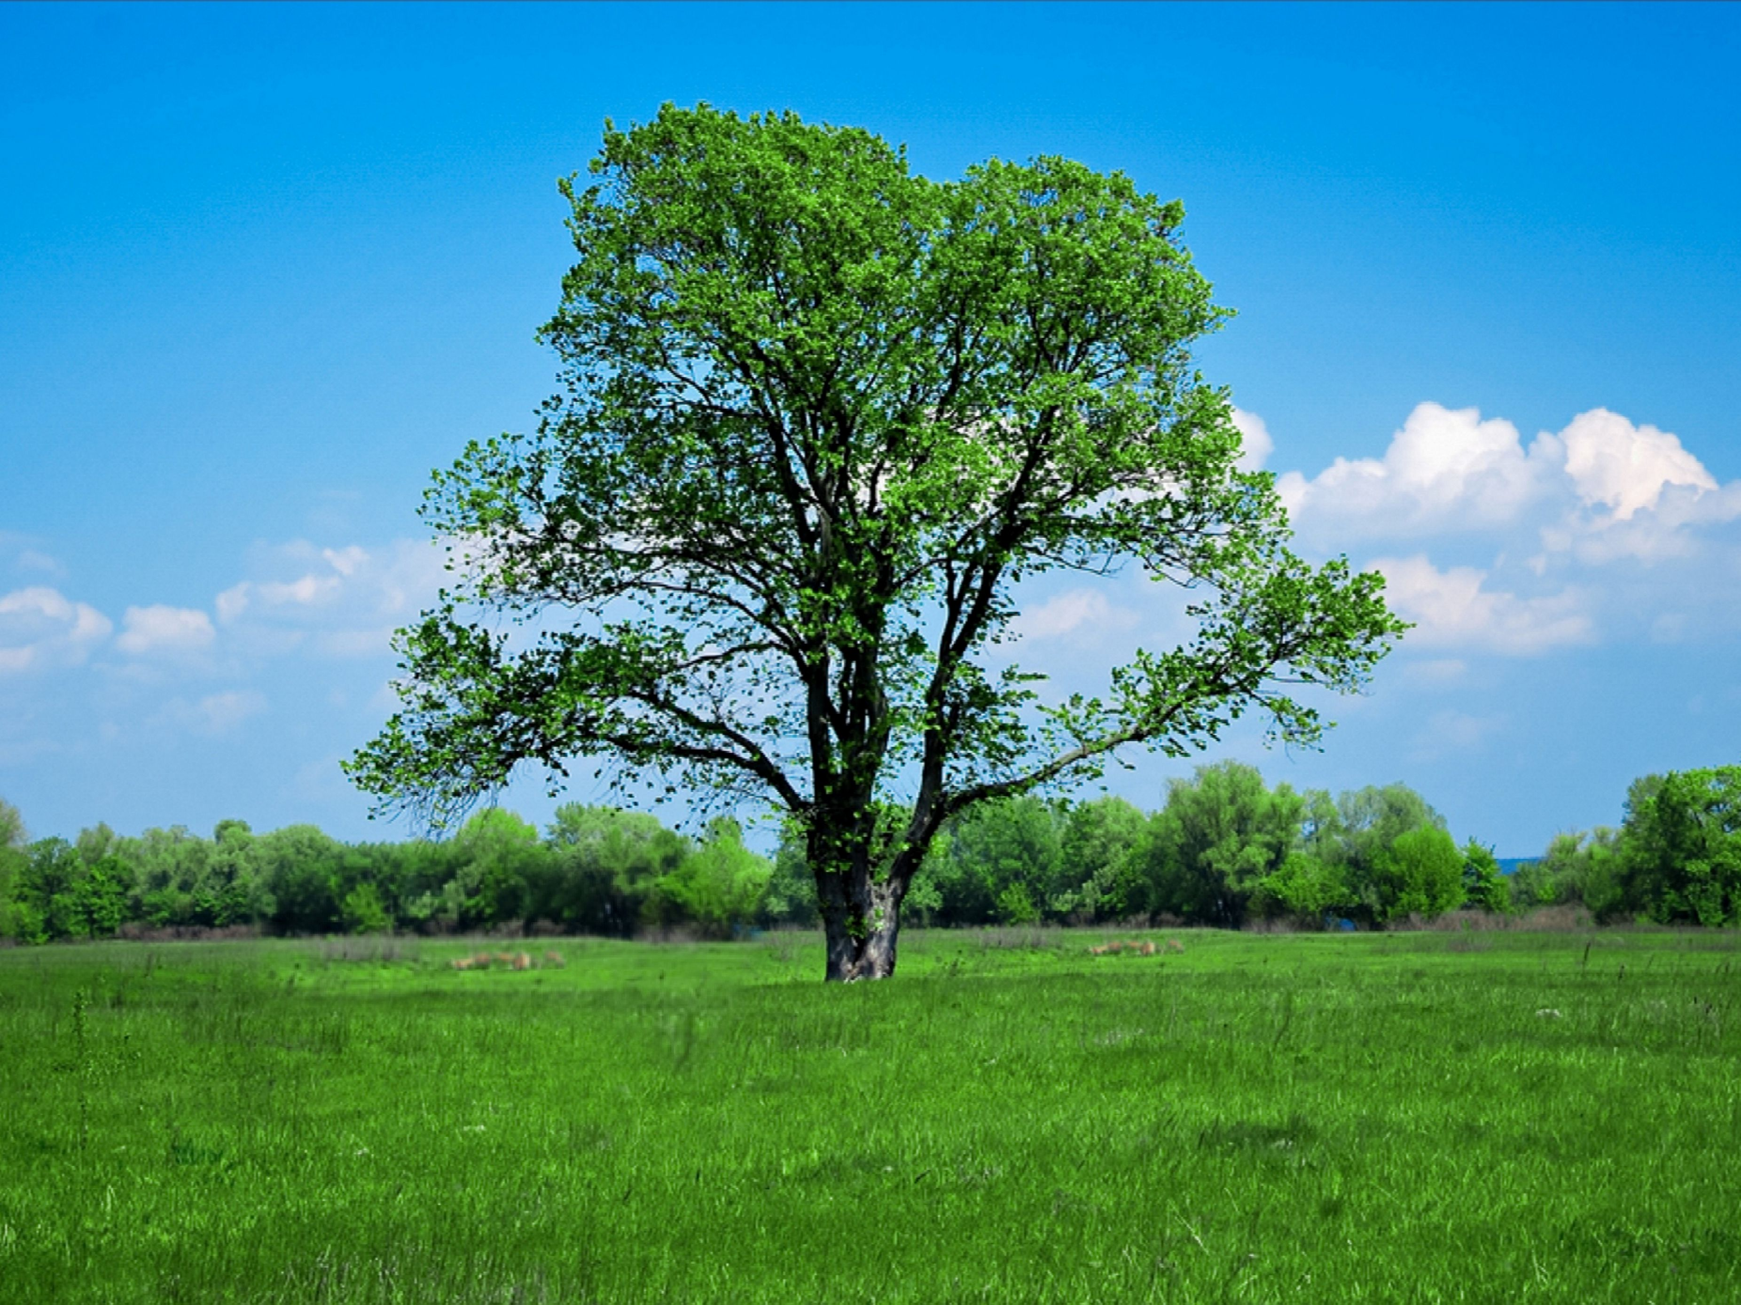
Từ ngữ
chỉ màu sắc

Slide 17
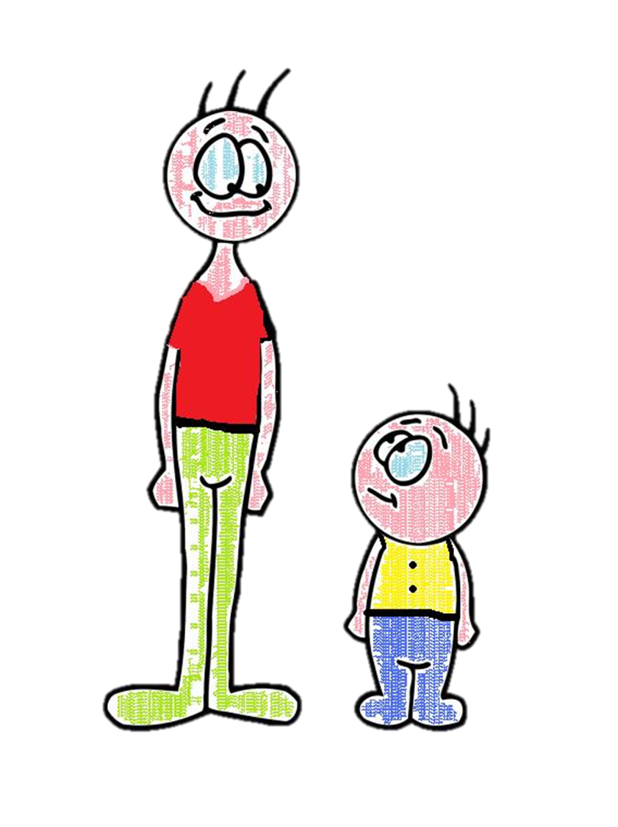

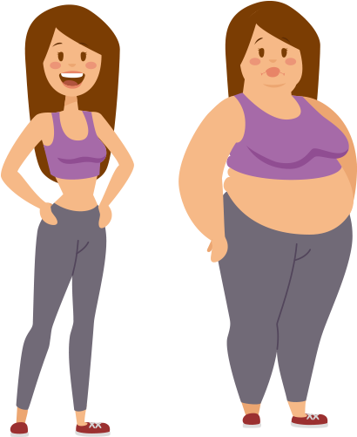

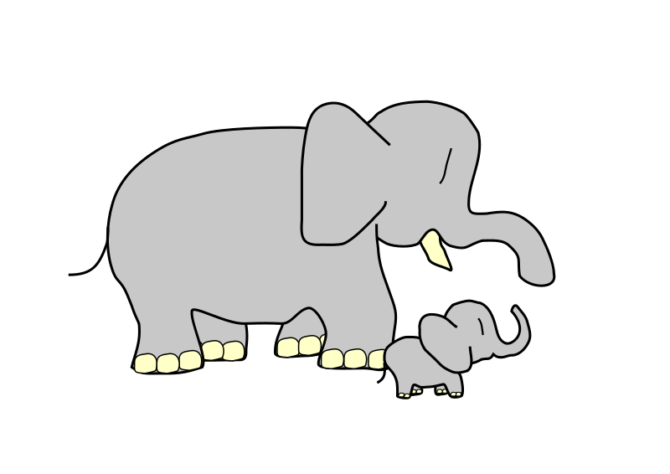
Từ ngữ chỉ hình dáng, kích thước

Slide 18
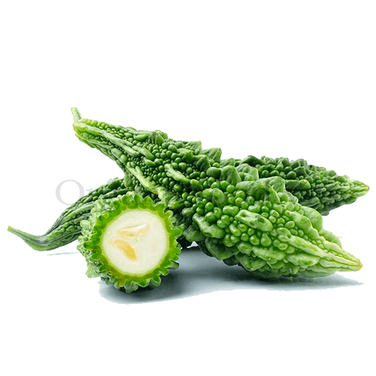
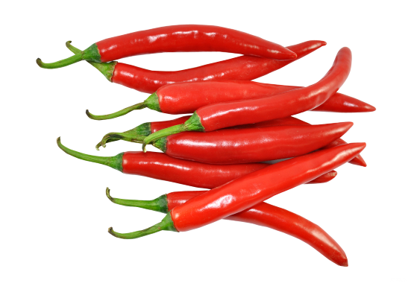
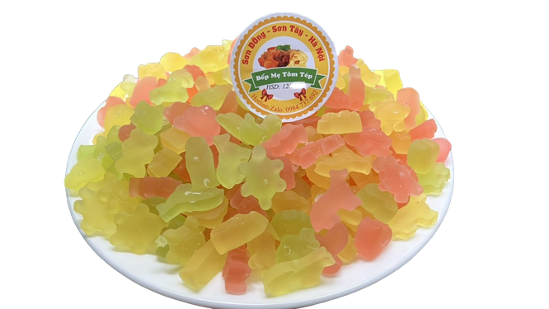
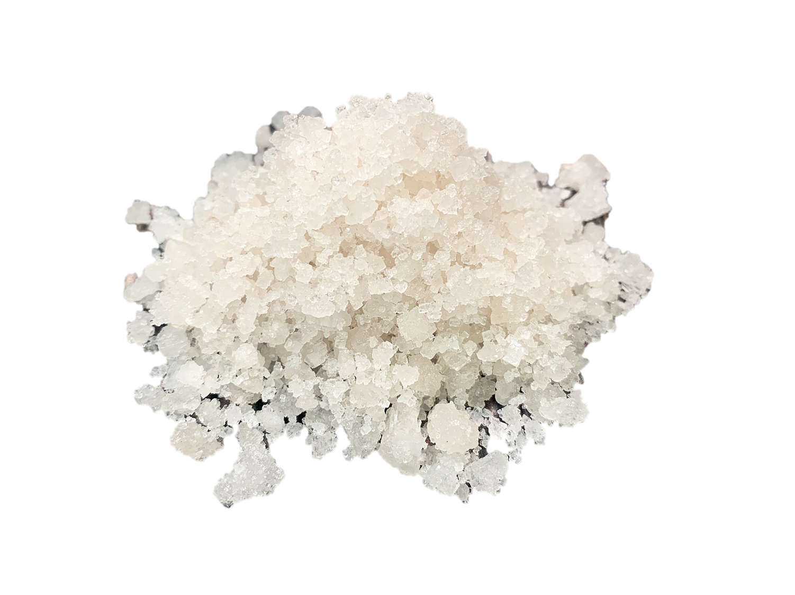
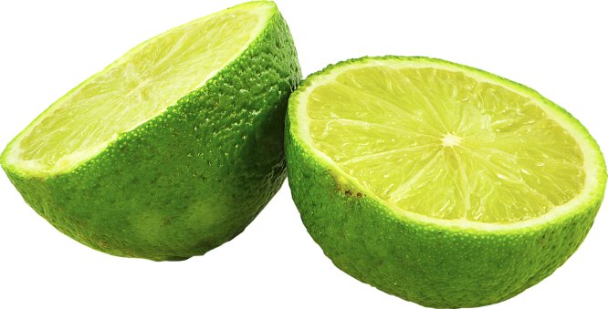
Từ ngữ
chỉ hương vị

Slide 19
Trò chơi tiếp sức
Tìm thêm từ ngữ chỉ đặc điểm theo ba nhóm nêu trên.

Slide 20
Đặt câu với 2 – 3 từ ngữ chỉ đặc điểm vừa tìm được.
M: Hoa mướp màu vàng rực rỡ.

Slide 21


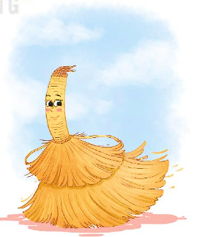
3. Dựa vào tranh, chọn từ thích hợp thay cho ô vuông.
bé xinh xắn vàng óng
Trong họ hàng nhà chổi thì có bé chổi rơm vào loại xinh xắn nhất. Cô có chiếc váy vàng óng, không ai đẹp bằng. Áo của cô cũng bằng rơm thóc nếp vàng tươi, được tết săn lại, cuốn từng vòng quanh người, trông cứ như là áo len vậy.
Tuy bé nhưng chổi rơm rất được việc. Ngày hai lần, chị Thùy Linh mang chổi ra quét nhà. Chỉ quét nhà thôi, còn sân, vườn đã có chổi khác cứng hơn.
(Theo Vũ Duy Thông)

Slide 23
3. Dựa vào tranh, chọn từ thích hợp thay cho ô vuông.
bé xinh xắn vàng óng
Trong họ hàng nhà chổi thì có bé chổi rơm vào loại xinh xắn nhất. Cô có chiếc váy vàng óng, không ai đẹp bằng. Áo của cô cũng bằng rơm thóc nếp vàng tươi, được tết săn lại, cuốn từng vòng quanh người, trông cứ như là áo len vậy.
Tuy bé nhưng chổi rơm rất được việc. Ngày hai lần, chị Thùy Linh mang chổi ra quét nhà. Chỉ quét nhà thôi, còn sân, vườn đã có chổi khác cứng hơn.
(Theo Vũ Duy Thông)

Slide 24
Em hãy xác định từ chỉ đặc điểm trong câu văn sau và cho biết từ này thuộc nhóm từ nào đã học?
Con đường rất dài.

Slide 25
Con đường rất dài.
Từ “dài” thuộc nhóm từ chỉ hình dáng, kích thước.

Slide 26
Từ chỉ đặc điểm
Từ chỉ màu sắc
Từ chỉ hình dáng, kích thước
Từ chỉ hương vị

Slide 27
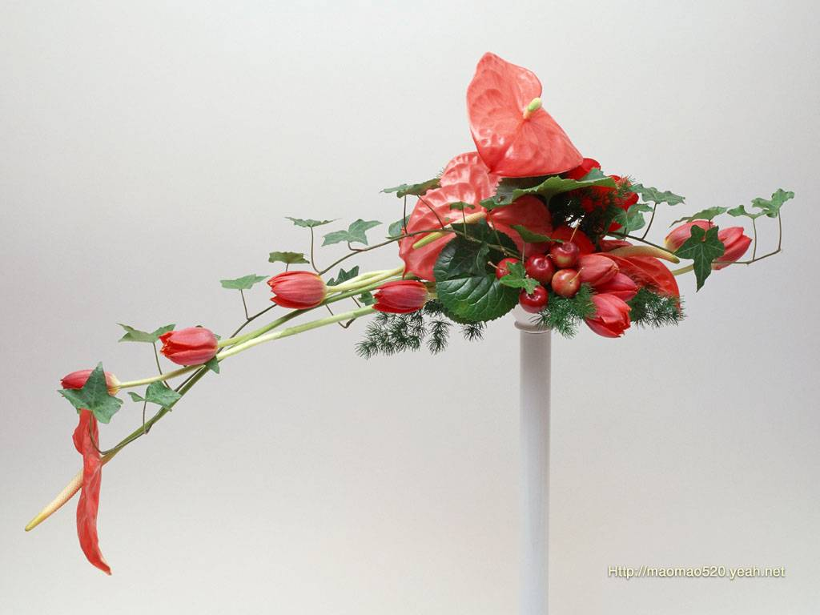




Kính chúc các thầy cô giáo mạnh khỏe
Chúc các em chăm ngoan, học giỏi.

